Slide 1

引擎文件系统

Slide 2

01
虚幻4

Slide 3
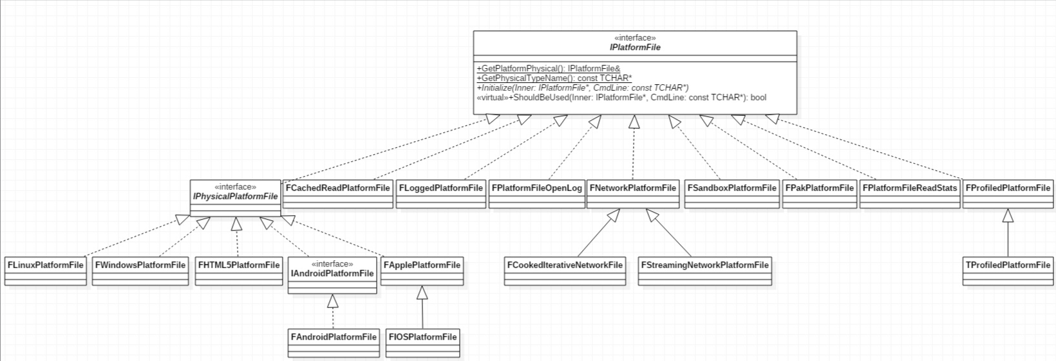
one
虚幻4文件系统

Slide 4
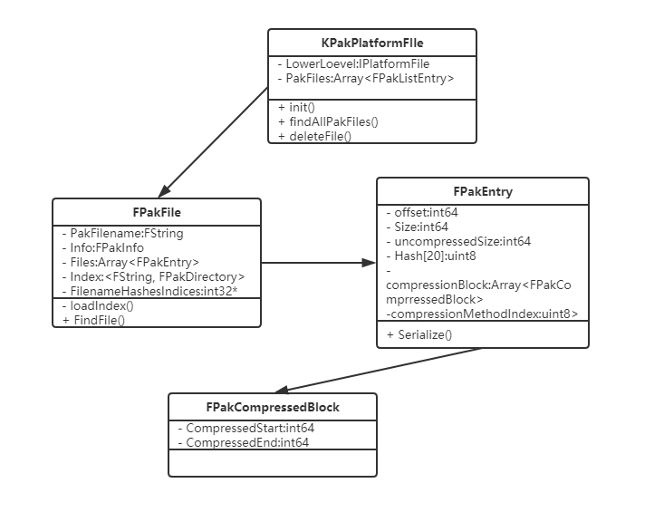
one
虚幻4文件系统
文件内容区
文件索引
文件信息
文件信息：FPakFile->Info
Magic、Version、IndexOffset、IndexSize、IndexHash
文件索引：FPakFile->Files
Filename、FPakEntry
文件内容：每个Block链表，记录着一个文件

Slide 5
one
虚幻4文件系统
总结：
1、文件分块存储，减少了碎片空间的存在。
2、通过哈希快速查询。
3、文件夹结构以map存储，以便快速迭代目录。
4、删除操作仅标记。

Slide 6
two
暴雪MPQ打包格式
SFileCreateArchive 创建MPQ文件
1、初始化内存
2、判断是否存在同名文件
3、写入头部
4、创建HashTab
因为通过取余HashTab的大小来得到文件位置偏移。
所以在初始化的时候会指定最大文件数，且之后无法更改。
SFileCreateFile
SFileWriteFile
SFileReadFile
DeleteFileEntry

Slide 7
two
暴雪MPQ打包格式
文件头
文件内容区
HetTab
HashTab
读取文件时：
1、读取文件头
2、通过文件头的信息，读取哈希表，建立文件索引
3、通过哈希，获得文件信息FileEntry
4、读取文件
Patch操作：
1、ApplyFilePatch_COPY 文件替换
2、ApplyFilePatch_BSD0 Diff文件
删除文件时：
只做标记，不进行多余IO

Slide 8
two
暴雪MPQ打包格式
总结：
1、文件连续存储，Entry仅记录偏移。同时也支持分块存储格式。
2、采用多个哈希值进行识别，一个哈希进行定位，两个哈希进行验证。
采用线性的开放定址法处理冲突。
3、舍弃文件结构，仅存储文件哈希值。
4、删除操作仅标记。
5、patch操作类似于优先级的方式实现。具有两种形式，一种是直接拷贝，
一种是diff。

Slide 9
Three
CryEngine
文件信息
文件内容区
文件索引
采用ARRAY数组的方式存储全部文件。
查找文件时，通过Iterator遍历，查找目标文件。
文件通过记录与初始root的偏移来确定位置。

Slide 10
four
类似git的小型数据库管理
Key-Value的NoSQL具有许多优点：
1、强大的文件管理功能
2、对批量大，容量小的文件具有优势
3、对于删除、修改操作简单
4、开发容易，逻辑简单
困难点
1、加大系统负担
2、对于较大的二进制文件写入较慢
3、读取速度较慢。（可以仿照服务器设计缓存与预加载）

Slide 11
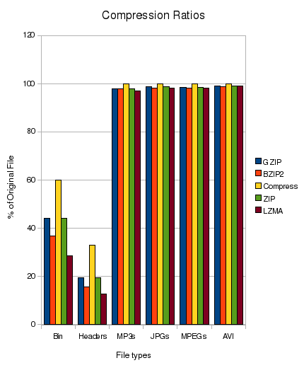
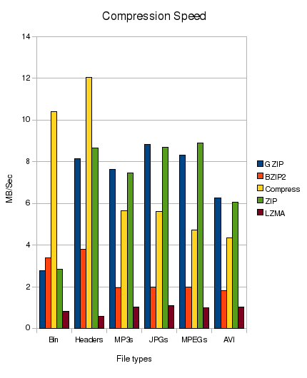
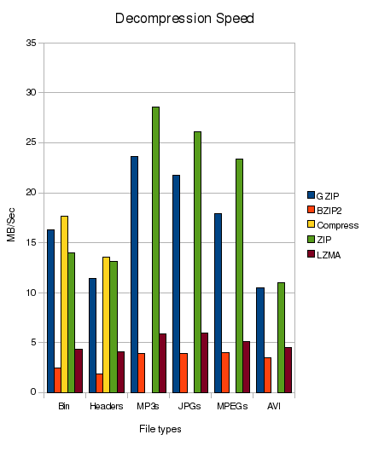
UA4:GZIP、ZLIB
MPQ：BZIP2、ZLIB
five
压缩方式

Slide 12
five
压缩方式
LZMA具有较高的压缩比率，但是压缩和解压速度较慢。LZMA被用于7Z和XZ压缩文件。
XZ文件有多线程的优化版本，速度得到大幅提升。
对于压缩率要求不高，但是追求速度，应当采用GZIP和ZIP。
许多引擎并没有支持LZMA的压缩方式。对于可以预加载，或者速度要求不高的地方，
可以使用基于LZMA的压缩方式。

Slide 13
six
总结
大部分引擎采用打包方式来进行文件封装管理，而非使用数据库。
1、文件存储都支持分块模式和顺序模式。分块模式能更好切割文件利用空间，顺序具有更好的访问速度。
2、打包文件，一般主要包括3个部分。文件头，索引和文件内容。索引一般放在最后。
3、一般采用哈希的方式来加快访问速度。一个比较好的办法是路径和文件名分别哈希到不同的位，实现快速查找。
4、patch一般都直接打成专门的patch包，具有独特的文件头。原有包的冗余部分额外处理。
5、冗余部分一般采用标记的方法，不进行多余的IO处理。
6、支持多种压缩方式和加密方式。通过变量来指定。
7、实现了虚拟路径。通过挂载，加到路径树上。
8、采用工厂模式实现FileLoader。FileFactory。

Slide 14
six
总结
文件信息
文件内容区
文件索引
File1
File2
File1
File3
File1
File2
File1
File3
等块化处理：
在需要移动资源时，操作简单，但是会造成一定的
资源浪费
非等块：
文件增删操作较为容易，移动资源时，较为复杂

